Slide 1
Grapple King
使用言語：C++
開発環境：DXライブラリ
プレイ人数：一人

Slide 2
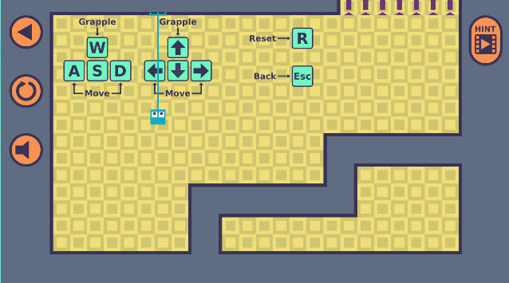
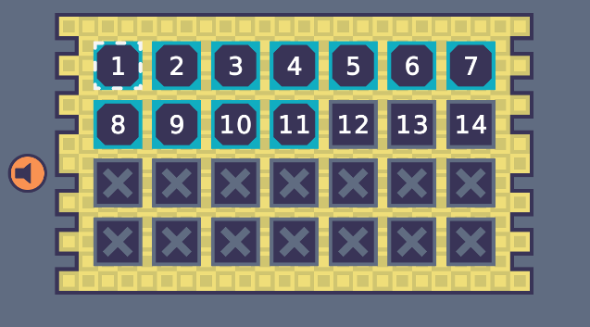
参考元の作品：Grapple Grip
ステージ1から3を作る
クリア条件：真上に伸ばせる糸を利用して壁を越えたりして上部にある穴へ糸を伸ばして画面外に行くとゴール
ゲームオーバーなし
制作期間の目安
プロト完成 12/10
α完成 1/1
β完成 1/15
マスター完成 1/31
・画面遷移
・当たり判定

Slide 3
